Slide 1
实现
Implement

Slide 2
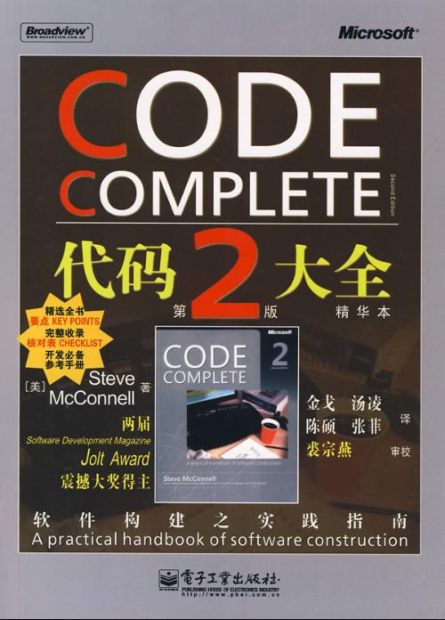
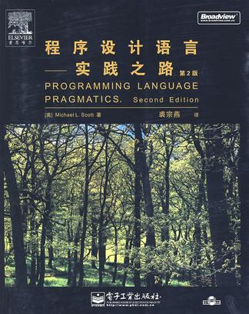
Reference Book

Slide 3
编码
软件测试基础
单元测试
集成测试
确认测试
白盒测试技术
黑盒测试技术
调试
软件可靠性

Slide 4
编码
软件测试基础
单元测试
集成测试
确认测试
白盒测试技术
黑盒测试技术
调试
软件可靠性

Slide 5
概述
编码
测试
实现

Slide 6
概述
定义：把软件设计结果翻译成用某种程序设计语言书写的程序
编码
程序的质量主要取决于软件设计的质量
程序设计语言的特点及编码风格对程序的可靠性、可读性、可测试性和可维护性产生深远的影响

Slide 7
概述
主观认识≠客观现实→错误
目的:在软件投入生产性运行之前，尽可能多的发现软件中的错误
测试
测试是对软件规格说明、设计和编码的最后复审
通常，测试工作量为开发总工作量的40%，极端情况下，占到80%以上。

Slide 8
概述
测试找到错误，调试定位错误并修改错误（调试是测试阶段最困难的工作）
测试
软件可靠性模型：根据测试过程数据的分析，可以估计软件将来出现故障的情况并预测软件的可靠性

Slide 9
编码
软件测试基础
单元测试
集成测试
确认测试
白盒测试技术
黑盒测试技术
调试
软件可靠性

Slide 10
编码
选择一种适当的程序设计语言

Slide 11
编码-选择程序设计语言
适当
能使根据设计去完成编码时困难最少
减少需要的程序测试量
容易阅读
容易测试和维护

Slide 12
编码-选择程序设计语言
汇编语言
高级语言

Slide 13
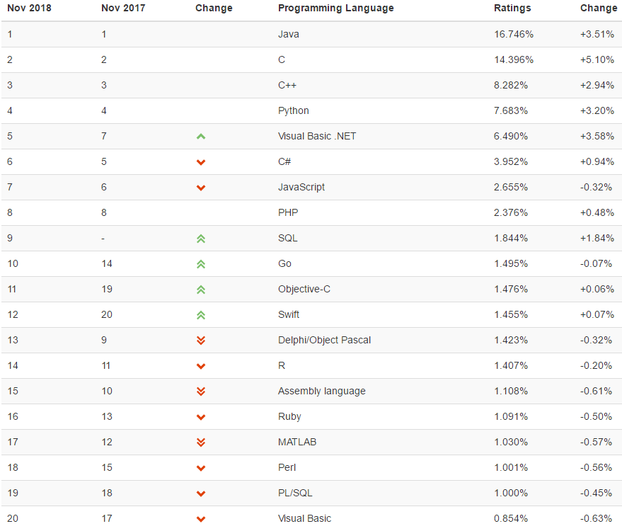
编码-选择程序设计语言
系统用户的要求
可以使用的编译程序
可以得到的软件工具
选择标准
Fortran：工程和科学计算
Cobol，Java，C#：商业领域应用
C（C++）和Ada：系统和实时应用领域
Lisp（Erlang，Scala）：组合问题领域（函数式编程）
Prolog：知识表达和推理
AL,LUNA,RAPT：机器人领域
工程规模
程序员的知识
软件可移植性要求
软件的应用领域
www.tiobe.com

Slide 14
编码-编码风格（规范）
Matrix operator+(const Matrix& addnumber1, const Matrix& addnumber2)
{
if (lines !=lines && addnumber1.rows != addnumber2 .rows)
{
cout << "The matrixes for add must be same size!" ;
return Matrix (0,0);
}
Matrix sum(addnumber1 .lines, addnumber1.rows);
for (int i = 0; i < sum.lines; i++)
{
for (int j = 0; j < sum.rows; j++)
sum.pMatrix[i][j] = pMatrix[i][j] + pMatrix[i][j];
}
return sum;
}
标识符
注释
程序的视觉组织
规范
程序文档
数据说明
语句构造
输入输出
效率
Matrix operator+(const Matrix& addnumber1, const Matrix& addnumber2){
if (lines != addnumber2.lines && addnumber1.rows != addnumber2 .rows){
cout << "The matrixes for add must be same size!" ;
return Matrix (0,0);}
Matrix sum(addnumber1 .lines, addnumber1.rows);
for (int i = 0; i < sum.lines; i++){
for (int j = 0; j < sum.rows; j++)
sum.pMatrix[i][j] = pMatrix[i][j] + pMatrix[i][j]; }
return sum;
}
前置原则
程序运行时间
存储器效率
输入输出的效率

Slide 15
编码
软件测试基础
单元测试
集成测试
确认测试
白盒测试技术
黑盒测试技术
调试
软件可靠性

Slide 16
软件测试基础
测试的根本目标是尽可能多的发现并排除软件中潜藏的错误，最终把一个高质量的软件系统交付给用户使用。

Slide 17
软件测试基础-概念
什么是软件测试?
测试是为了发现程序中的错误而执行程序的过程
好的测试方案是极可能发现迄今为止尚未发现的错误的测试方案
成功的测试是发现了至今为止尚未发现的错误的测试
测试不能证明程序中没有错误

Slide 18
软件测试基础-准则
软件测试准则
1、所有测试都应该能追溯到用户需求
2、应该远在测试开始之前就制定出测试计划（完成SRS后就开始）
3、在软件测试过程中应用Pareto原理
4、应该从“小规模”测试开始，并逐步进行“大规模”测试
5、穷举测试是不可能的
6、为了达到最佳的测试效果，应该由独立的第三方从事测试工作

Slide 19
软件测试基础-方法
黑盒测试
（功能测试）
白盒测试
（结构测试）

Slide 20
软件测试基础-步骤
测试对象：单个模块
目标：确保每个模块能正确运行
发现错误：编码和详细设计
测试对象：整个系统
目标：确保系统满足用户的需要
发现错误：软件需求
单元测试
验收测试
集成测试
平行运行
测试对象：子系统、整个系统
目标：确保整个系统能正确运行
发现错误：软件设计和部分需求
以准生产模式（低风险模式）对新系统进行全负荷测试，且可以用测试结果验证性能指标。

Slide 21
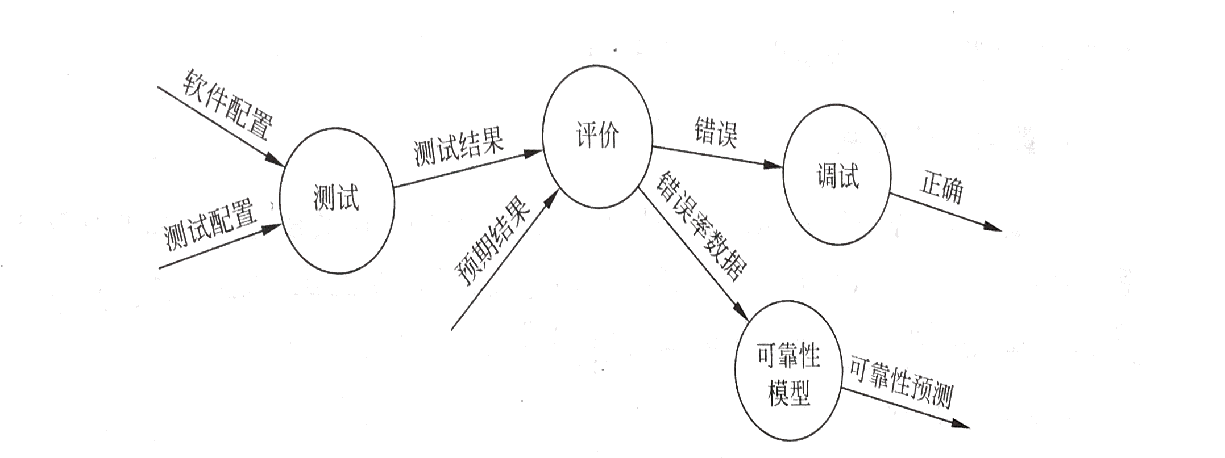
软件测试基础
测试阶段的信息流

Slide 22
编码
软件测试基础
单元测试
集成测试
确认测试
白盒测试技术
黑盒测试技术
调试
软件可靠性

Slide 23
单元测试-概述
通常，单元测试和编码属于软件过程的同一个阶段
可以采用静态测试（人工测试）和动态测试（计算机测试）方法
主要使用白盒测试技术
可以并行进行

Slide 24
单元测试-测试重点
接口
执行通路
边界条件
局部数
据结构
出错处
理通路
对错误的描述是难以理解的
记下的错误与实际遇到的错误不同
在对错误进行处理之前，错误条件已经引起系统干预
对错误的处理不正确
描述错误的信息不足以帮助确定造成错误的位置
发现错误的计算、不正确的比较或不恰当的控制流
数据说明、初始化、默认值
参数的数目、次序、属性或单位系统与变元是否一致
是否修改了只作输入用的变元
全局变量的定义和用法在各个模块中是否一致

Slide 25
单元测试-方法
代码审查
（静态测试）
计算机测试
（动态测试）

Slide 26
编码
软件测试基础
单元测试
集成测试
确认测试
白盒测试技术
黑盒测试技术
调试
软件可靠性

Slide 27
集成测试
集成测试是测试和组装软件的系统化技术，其目标是发现与接口有关的问题

Slide 28
集成测试-接口问题
数据穿过接口时可能丢失
一个模块对另一个模块可能由于疏忽而造成有害影响
接口问题
把子功能组合起来可能不产生预期的主功能
个别看来是可以接受的误差可能积累到不能接受的程度
全程数据结构可能有问题
……

Slide 29
集成测试-组装方法
非渐增式
渐增式

Slide 30
集成测试-渐增式方法
把下一个要测试的模块同已经测试好的模块结合起来进行测试，测试完以后再把下一个应该测试的模块结合进来测试。

Slide 31
集成测试-集成策略
自顶向下
集成
自底向上
集成

Slide 32
集成测试-自顶向下
Step1
对主控制模块进行测试，测试时用桩模块替代所有直接附属于主控制模块的模块
Step2
根据选定的结合策略(深度优先/宽度优先），每次用一个实际模块代换一个桩模块（此时可能又需要新的桩模块）
Step3
再结合进一个模块的同时进行测试
Step4
为了保证加入模块没有引进新的错误，可能需要进行回归测试

Slide 33
集成测试-自顶向下
优点
不需要测试驱动
能够在测试阶段的早期实现并验证系统的主要功能
能在早期发现上层模块的接口错误
缺点
需要桩模块
低层关键模块的错误发现较晚
过程早期不能充分展开人力

Slide 34
集成测试-自底向上
Step1
把低层模块组合成实现某个特定的软件子功能的族
Step2
写一个驱动程序（用于测试的控制程序），协调测试数据的输入和输出
Step3
对由模块组成的子功能族进行测试
Step4
去掉驱动程序，沿软件结构自下向上移动，把子功能族组合起来形成更大的子功能族

Slide 35
集成测试-集成策略的比较
自底向上
集成
自顶向下
集成
+
自底向上
集成
自顶向下
集成

Slide 36
集成测试-回归测试
定义：重新执行已经做过的测试的某个子集，以保证对已经测试过的模块引入新变化时没有带来非预期的副作用。

Slide 37
集成测试-回归测试
检测软件全部功能的代表性测试用例
回归测试集
专门针对可能受修改影响的软件功能的附加测试
针对被修改过的软件成分的测试

Slide 38
编码
软件测试基础
单元测试
集成测试
确认测试
白盒测试技术
黑盒测试技术
调试
软件可靠性

Slide 39
确认测试（验收测试）
目标：验证软件的有效性
确认测试
如果软件的功能和性能如同用户所合理期待的那样，软件就是有效的；
软件需求规格说明书是软件有效性的标准，也是进行确认测试的基础。

Slide 40
确认测试（验收测试）
用户积极参与或以用户为主进行
通常使用黑盒测试技术
满足所有功能要求
达到每个性能要求
文档资料准确完整
安全性、可移植性、兼容性和可维护性等
确认测试
范围
为了制定解决确认测试过程中发现的软件缺陷或错误的策略，通常需要和用户充分协商

Slide 41
确认测试（验收测试）
软件配置复审：保证软件配置的所有成分都齐全，质量符合要求，文档与程序完全一致，具有完成软件维护所必须的细节，而且已经编好目录。
确认测试
Alpha和Beta测试
测试对象为面向大众公开发行的软件
Alpha测试是由用户在开发者的场所进行，并且在开发者的“指导”下进行
Beta测试由软件的最终用户在一个或多个客户场所进行

Slide 42
编码
软件测试基础
单元测试
集成测试
确认测试
白盒测试技术
黑盒测试技术
调试
软件可靠性

Slide 43
白盒测试技术
测试
方案
测试
目的
测试
用例
测试
数据
预期
结果

Slide 44
白盒测试技术
逻辑覆盖
控制结构
测试

Slide 45
白盒测试技术-逻辑覆盖
逻辑覆盖：是对一系列测试过程的总称，这组测试过程采用越来越严格的覆盖标准来进行逐渐进行越来越完整的通路（路径）测试。

Slide 46
白盒测试技术-逻辑覆盖
S
入口
1
A>1 AND B=0
T
4
a
X=X/A
c
F
5
2
A=2 OR X>1
T
6
b
X=X+1
e
F
7
3
d
返回

Slide 47
白盒测试技术-逻辑覆盖
语句覆盖
判定覆盖
条件覆盖
实际标准
覆盖标准
判定/条件覆盖
条件组合覆盖
点覆盖
边覆盖
路径覆盖

Slide 48
白盒测试技术-逻辑覆盖
选择足够多的测试数据，使被测程序中每个语句至少执行一次。
语句覆盖
覆盖标准
S
入口
1
A>1 AND B=0
T
测试数据：
A=2,B=0,X=4
路径：
sacbed
4
a
X=X/A
c
F
5
2
A=2 OR X>1
T
6
b
X=X+1
e
F
7
3
d
返回

Slide 49
白盒测试技术-逻辑覆盖
也叫分支覆盖，不仅要求每个语句必须至少执行一次，而且每个判定的每种可能都应该至少执行一次，即判定的每个分支至少执行一次。
判定覆盖
覆盖标准
S
入口
1
A>1 AND B=0
T
(A,B,X):s…d
(3,0,3):sacbd
(2,1,1):sabed
4
a
X=X/A
c
F
5
2
A=2 OR X>1
T
6
b
X=X+1
e
F
7
3
d
返回

Slide 50
白盒测试技术-逻辑覆盖
不仅要求每个语句必须至少执行一次，而且使每个判定表达式中的每个条件都取到各种可能的结果。
条件覆盖
覆盖标准
S
入口
1
a：
A>1,A≤1,B=0,B≠0
b：
A=2,A≠2,X>1,X≤1
A>1 AND B=0
T
4
a
X=X/A
c
F
5
2
A=2 OR X>1
T
(A,B,X):s…d
(2,0,4):sacbed
(1,1,1):sabd
6
b
X=X+1
e
F
7
3
d
返回

Slide 51
白盒测试技术-逻辑覆盖
不仅要求每个语句必须至少执行一次，而且使每个判定表达式中的每个条件都取到各种可能的结果。
条件覆盖
覆盖标准
S
入口
1
a：
A>1,A≤1,B=0,B≠0
b：
A=2,A≠2,X>1,X≤1
A>1 AND B=0
T
4
a
X=X/A
c
F
5
2
A=2 OR X>1
T
(A,B,X):s…d
(2,0,1):sacbed
(1,1,2):sabed
6
b
X=X+1
e
F
7
3
d
返回

Slide 52
白盒测试技术-逻辑覆盖
判定/条件覆盖
使得每个判定表达式中的条件都取到各种可能的值，而且每个判定表达式也都取到各种可能的结果。
覆盖标准
S
入口
1
a：
A>1,A≤1,B=0,B≠0
b：
A=2,A≠2,X>1,X≤1
A>1 AND B=0
T
4
a
X=X/A
c
F
5
2
A=2 OR X>1
T
(A,B,X):s…d
(2,0,4):sacbed
(1,1,1):sabd
6
b
X=X+1
e
F
7
3
d
返回

Slide 53
白盒测试技术-逻辑覆盖
条件组合覆盖
使得每个判定表达式中条件的各种可能组合都至少出现一次。
覆盖标准
S
入口
a：
A>1,B=0
A>1,B≠0
A≤1,B=0
A≤1,B≠0
b：
A=2,X>1
A=2,X≤1
A≠2,X>1
A≠2,X≤1
1
A>1 AND B=0
T
4
a
X=X/A
c
F
5
2
A=2 OR X>1
T
(2,0,4):sacbed
(2,1,1):sabed
(1,0,2):sabed
(1,1,1):sabd
6
b
X=X+1
e
F
7
3
d
返回

Slide 54
白盒测试技术-逻辑覆盖
如果连通图G的子图G’使连通的，而且包含G的所有节点，则称G’是G的点覆盖（等同于语句覆盖）。
点覆盖
覆盖标准
如果连通图G的子图G’使连通的，而且包含G的所有边，则称G’是G的边覆盖（等同于判定覆盖）。
边覆盖
选取足够多的测试数据，使得程序的每条可能路径都至少执行一次。
路径覆盖

Slide 55
白盒测试技术-控制结构测试
控制结构测试
基本路径测试
条件
测试
循环
测试

Slide 56
控制结构测试-基本路径测试
Step1
根据过程设计结果画出相应的流图
Step2
计算流图的环形复杂度
Step3
确定线性独立路径（至少引入一个新处理语句集合或一个新条件的路劲）的基本集合
Step4
设计可强制执行基本集合中每条路径的测试用例

Slide 57
控制结构测试-基本路径测试
1
路径1：1-2-10-11-13
路径2：1-2-10-12-13
路径3：1-2-3-10-11-13
路径4：1-2-3-4-5-8-9-2-…
路径5：1-2-3-4-5-6-8-9-2-…
路径6： 1-2-3-4-5-6-7-8-9-2-…
2
10
3
12
11
4
13
5
6
8
7
9

Slide 58
控制结构测试-条件测试
用条件测试技术来检查程序模块中包含的逻辑条件（以关系表达式的模式呈现）
关系表达式
布尔算符（AND,OR,NOT）
布尔变量（True,False）
布尔括弧
关系算符（<,≤,>,≥,=,≠）
算术表达式

Slide 59
控制结构测试-条件测试
测试策略
分支测试：对复合条件C中的真分支和假分支以及C中的每个简单条件，都应该至少执行一次。
域测试：用来发现关系算符错误，方法是使得关系算符的操作数（选取3-4组）在较小范围内变化以测试关系算符。
BRO测试策略：采用设计约束的概念来产生设计用例。若条件中所有布尔变量和关系算符都只出现一次而且没有公共变量，测该策略能保证发现该条件中的分支错和关系算符错。

Slide 60
控制结构测试-条件测试
BRO测试策略-例
B₁ & B₂
约束集：{(t,t),(f,t),(t,f)}
B₁ & (E₃=E₄)
约束集：{(t,=),(f,=),(t,<),(t,>)}
(E₁>E₂) & (E₃=E₄)
约束集：{(>,=),(=,=),(<,=),(>,<),(>,>)}

Slide 61
控制结构测试-循环测试
简单循环(循环n次)
跳过循环
只通过循环一次
通过循环两次
通过循环m次，其中m<n-1
通过循环n-1，n，n+1次

Slide 62
控制结构测试-循环测试
嵌套循环
从最内层循环开始测试，把所有其他循环设为最小值。
对最内层循环使用简单循环测试方法，而使外层循环的迭代参数取最小值，并为越界值或非法值增加一些额外测试。
由内向外，对下一个循环进行测试，但保持所有其他外层循环为最小值，其他嵌套循环为“典型”值。
继续进行下去，直到测试完所有循环。

Slide 63
控制结构测试-循环测试
串接循环
若各个循环彼此独立，则采用简单循环测试方式测试各个循环。
若两个循环有关联，则采用嵌套循环测试方式进行测试。

Slide 64
编码
软件测试基础
单元测试
集成测试
确认测试
白盒测试技术
黑盒测试技术
调试
软件可靠性

Slide 65
黑盒测试技术
功能不正确或遗漏了功能
界面错误
错误类型
数据结构错误或外部数据库访问错误
性能错误
初始化和终止错误

Slide 66
黑盒测试技术
怎样测试功能的有效性？
哪些类型的输入可构成好测试用例？
考虑问题
系统是否对特定输入值特别敏感？
怎样划分数据类的边界？
系统能够承受什么样的数据率和数据量？
数据的特定组合将对系统运行产生什么影响？

Slide 67
黑盒测试技术
等价类划分
边界值分析
错误
推测

Slide 68
黑盒测试技术-等价类划分
定义：把程序的输入域划分成若干个数据类（称为等价类），据此导出测试用例。一个理想的测试用例能独自发现一类错误。
假定：每个数据类中的一个典型值在测试中的作用与这一类中所有其他值的作用相同。因此，可以从每个等价类中只取一组数据作为测试用例，以代表等价类中的其他数据。
穷举测试不可能

Slide 69
黑盒测试技术-等价类划分
等价类
有效等价类
无效等价类

Slide 70
黑盒测试技术-等价类划分
启发式规则
规定了输入值范围：1个有效（范围内）+2个无效（大于最大，小于最小）
规定了输入值个数：1个有效+2个无效
规定了具体输入值：输入值个数的有效+1个无效（任一不允许的输入值）
规定了输入规则：1个有效（符合规则）+若干个无效（从不同角度违反规则）
规定了输入值为整型：3个有效（正整数、零、负整数）
输入表格：3个等价类（空表、包含一项及多项的表）

Slide 71
黑盒测试技术-等价类划分
测试
方案
有效等价类
1：n
测试
方案
无效等价类
1：1

Slide 72
黑盒测试技术-边界值分析
定义：选取测试数据，使得其刚好等于、刚刚小于和刚刚大于边界值。

Slide 73
黑盒测试技术-错误推测
定义：依靠测试人员的直觉和经验，列举程序中可能有的错误和容易发生错误的特殊情况，并据此设计测试方案。
Pareto原理

Slide 74
编码
软件测试基础
单元测试
集成测试
确认测试
白盒测试技术
黑盒测试技术
调试
软件可靠性

Slide 75
调试
定义：调试作为成功测试的后果出现，是在测试发现错误之后排除错误的过程
概述
调试是把错误的表现和原因联系起来的过程（这是一个尚未被人深入认识的智力过程）

Slide 76
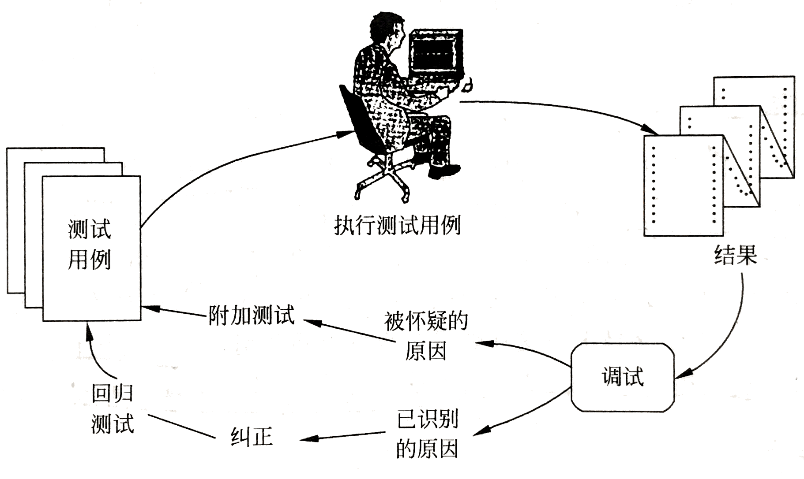
调试过程

Slide 77
调试的途径
蛮干法
回溯法
原因
排除法
对分查找法
归纳法
演绎法

Slide 78
编码
软件测试基础
单元测试
集成测试
确认测试
白盒测试技术
黑盒测试技术
调试
软件可靠性

Slide 79
软件可靠性
软件可靠性：在给定的时间间隔内，程序按照规格说明书的规定成功地运行的概率。
0到t这段时间间隔内，系统没有失效
概述
软件可用性：在给定的时间点，程序按照规格说明书的规定，成功地运行的概率。
t时刻，系统是正常运行的

Slide 80
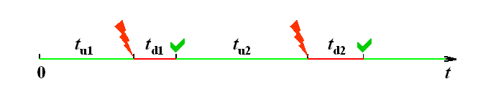
软件可靠性
设系统故障停机时间为t_{d1},t_{d2，}正常运行时间为t_{u1}, t_{u2}，则系统稳态可用性：

Slide 81


软件可靠性
引入系统平均无故障时间MTTF和平均维修时间MTTR的概念，则：
MTTF = Mean Time To Failure =
MTTR = Mean Time To Repair =

Slide 82
软件可靠性
估算平均无故障时间
(1) 符号
E_{T}: 测试前程序中错误总数。
I_{T}：程序长度（机器指令总数）
τ：测试时间（包括调试）
E_{d}(τ)：0到τ间发现的错误数。
E_{c}(τ)：0到τ间改正的错误数。

Slide 83
软件可靠性
(2)基本假定
单位长度的错误数E_{T}/I_{T} ，近似常数。
（1000条指令5~20错误）
MTTF与剩余错误数成反比。
为简化讨论,假设E_{d}(τ)=E_{c}(τ)
剩余错误数 E_{r}(τ)=E_{T}-E_{c}(τ)
单位长度剩余错误数

Slide 84
软件可靠性
(3)估算平均无故障时间
其中，K为经验常数，其典型值为200

Slide 85
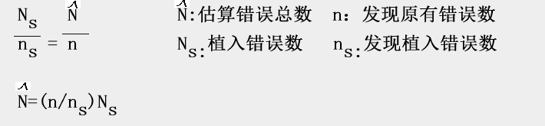
软件可靠性-估算错误总数方法
植入错误法

Slide 86
软件可靠性-估算错误总数方法
分别测试法
用τ表示测试时间，假设
τ= 0 时错误总数为B₀；
τ=τ₁时测试员甲发现的错误数为B₁；
τ=τ₁时测试员乙发现的错误数为B₂；
τ=τ₁时两个测试员发现的相同错误数为b_{c}。

Slide 87
编码
软件测试基础
单元测试
集成测试
确认测试
白盒测试技术
黑盒测试技术
调试
软件可靠性

Slide 88
实现
END

